Slide 1
The Agile Samurai - Capitulos 6, 7 y 8
Marcos Carrillo
Juan Pablo Herrera
Sebastián Beltrán
Carlos Aguirre
Fredy Alberto

Slide 2
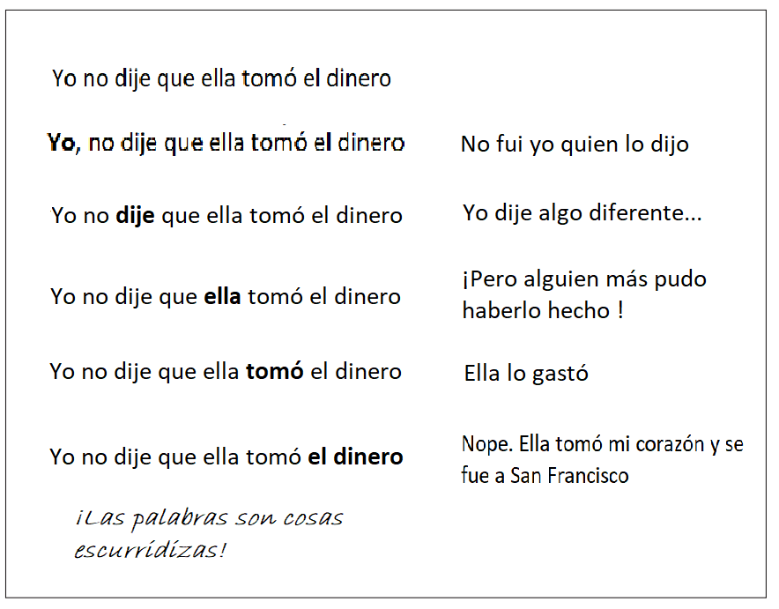
Capítulo 6: Recolectar Historias de Usuario
“Porque la vida es muy corta para escribirlo todo”
La comunicación verbal es clave para realizar un proyecto, vease tanto como con el cliente como con los integrantes del equipo, nos permite estar al corriente de lo que sucede en el momento y de lo que se requiere para lograr los objetivos.
Por otra parte tenemos la documentación extensa, que es estática, tiende a quedarse rápidamente desactualizada y puede llegar a ser ambigua cuando queremos transmitir ideas, lo cual nos indica que debe ser utilizada lo menos posible
U

Slide 3
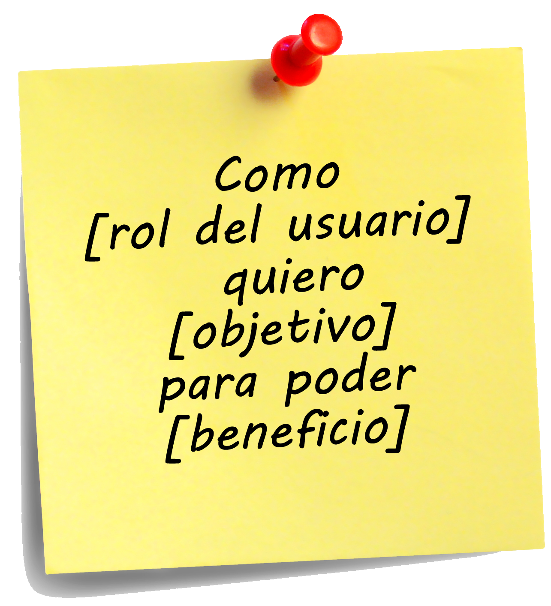
Las historias de usuario
Como herramienta fundamental para plantear las bases de nuestro proyecto encontramos las historias de usuario, que son breves descripciones de características que nuestro cliente le gustaría ver implementado en el software
Elementos de una historia de usuario
Listar puntos del valor que le interesen al cliente
Lo descrito puede llegar a ser comprobado por medio de tests
Enunciar indicadores para asegurar una correcta implementación
De desarrollo flexible, debido a que aún no se ha establecido nada en concreto y lo que antes parecía ser lo ideal, ahora ha pasado a no serlo

Slide 4

Capítulo 7: “El fino arte de adivinar”
Hay que traer realidad al proceso de estimación, en la planificación de proyectos hay muchas “cortesías” y hay que recordar lo que nuestros estimados iniciales más grandes son: Muchas veces, solo malas suposiciones.
Aprendiendo a estimar de manera precisa, se ahorran problemas durante el desarrollo y se puede trabajar con un plan realista tanto para el equipo de desarrollo como para el cliente.

Slide 5
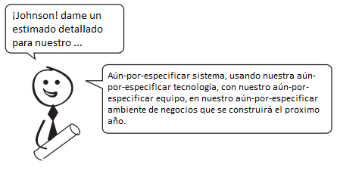
7.1 El problema con las estimaciones de alto nivel
Existe un problema al dar expectativas sobre estimaciones en proyectos de software.
No se trata que nuestras estimaciones sean necesariamente equivocadas(Aunque la mayoría de las veces lo están) sino de la gente espera predicciones certeras sobre el futuro, lo cual es imposible de dar.
Es cuando estas estimaciones de alto nivel se convierten en compromisos a gran escala que el proyecto se enfrenta a un problema, este fenómeno se evidencia en el cono de la incertidumbre.
“El objetivo de la estimación de un proyecto de software no es predecir un resultado, sino asegurar que los objetivos sean lo suficientemente realistas como para permitir que el desarrollo del proyecto sea dictado por estos”
—Steve McConnell, Software Estimation: Demystifying the Black Art

Slide 6
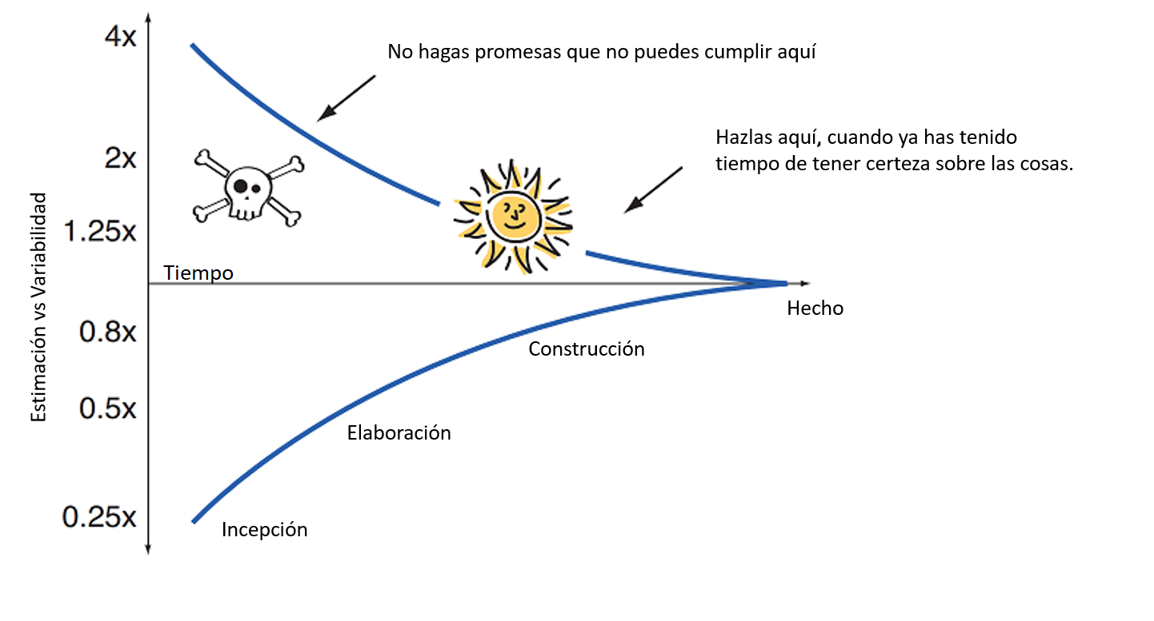
Cono de la incertidumbre

Slide 7

7.2 Convertir los limones en limonada
A pesar de que sabemos que nuestras estimaciones iniciales no pueden ser confiadas, se necesita un método de estimación que permita dar una idea de la magnitud de las tareas a realizar y cuánto tiempo van a tardar.
Para poder realizar esto, hay dos conceptos que se deben utilizar:
Dimensionar historias entre ellas mismas
Un sistema basado en puntos para seguir el progreso

Slide 8
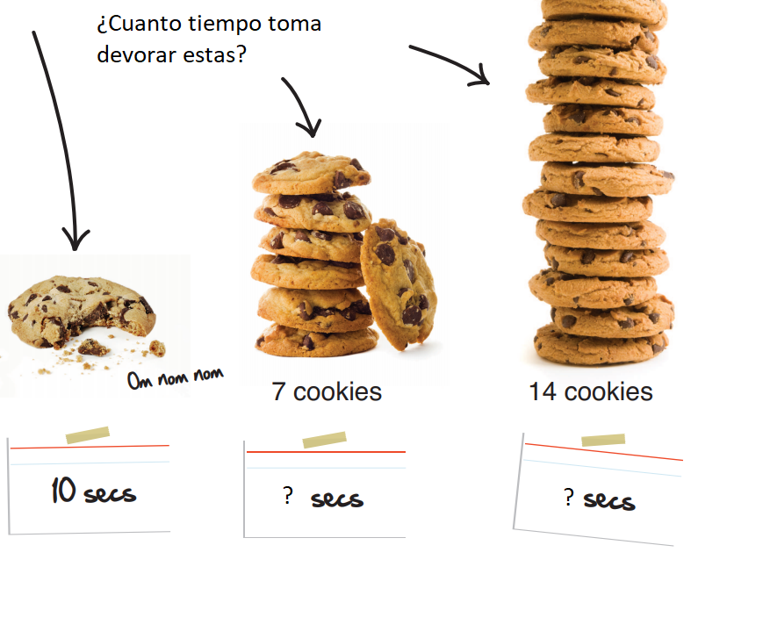
Dimensionamiento de historias
Al dimensionar historias, las historias más grandes y complejas se pueden expresar en términos de diferentes historias más pequeñas, y se puede hacer una estimación de estas. Por ejemplo calcular cuánto tiempo se tarda en comer 14 galletas sabiendo cuánto tarda en comer una sola , pero...
¿Qué pasa cuando se manejan conceptos desconocidos y extraños?
Se debe estimar relativamente y no absolutamente.

Slide 9
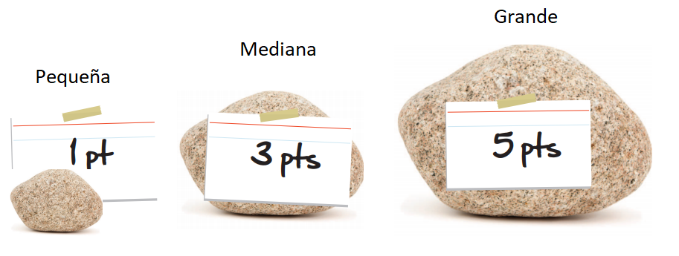
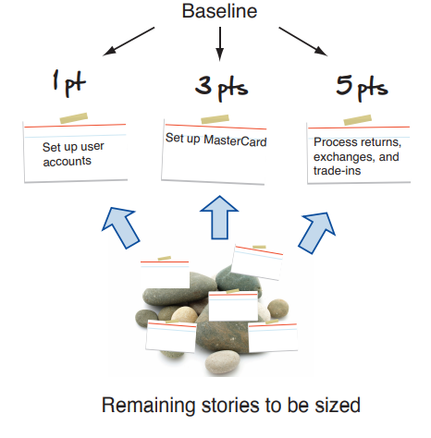
7.3 Sistemas basados en puntajes ¿Cómo funcionan?
Asignando una cantidad de puntos a diferentes tareas se puede tener una idea de qué tan difíciles son y qué tanto tiempo se tardan en realizar.
Usando técnicas como Poker de planeación y la triangulación se puede tener una estimación de puntos bastante precisa, lo cual permitirá organizar mejor el trabajo.
La sabiduría de las multitudes: Un estimado que proviene de grandes multitudes es más preciso que la opinión de un único experto

Slide 10
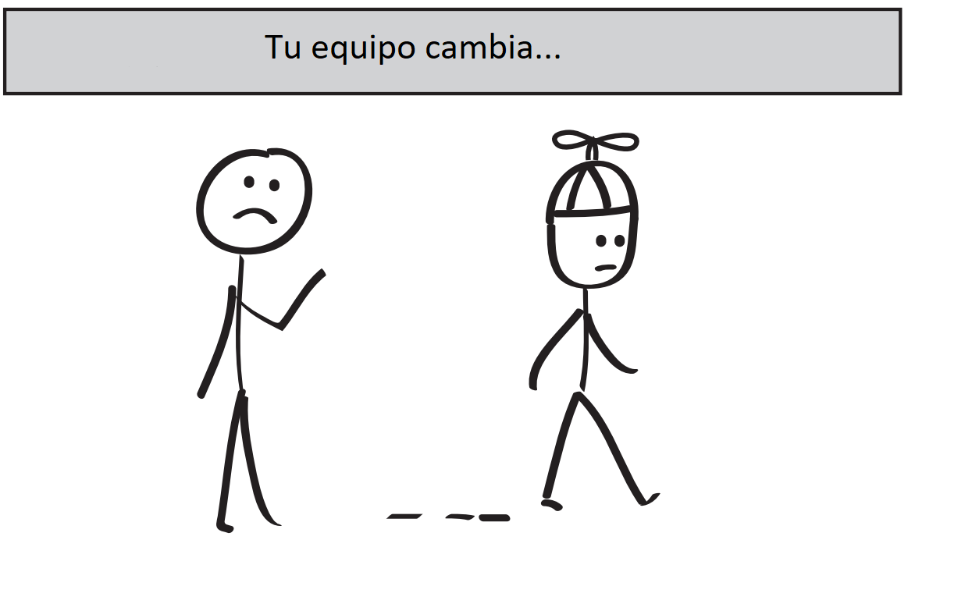
Capítulo 8:Planificación ágil
“Lidiar con la realidad”
*Problema con los proyectos estáticos
*La pérdida del interés y cambio de planes
*La diferencia entre pensar y realizar
*Un gran inicio pero un trágico desenlace

Slide 11
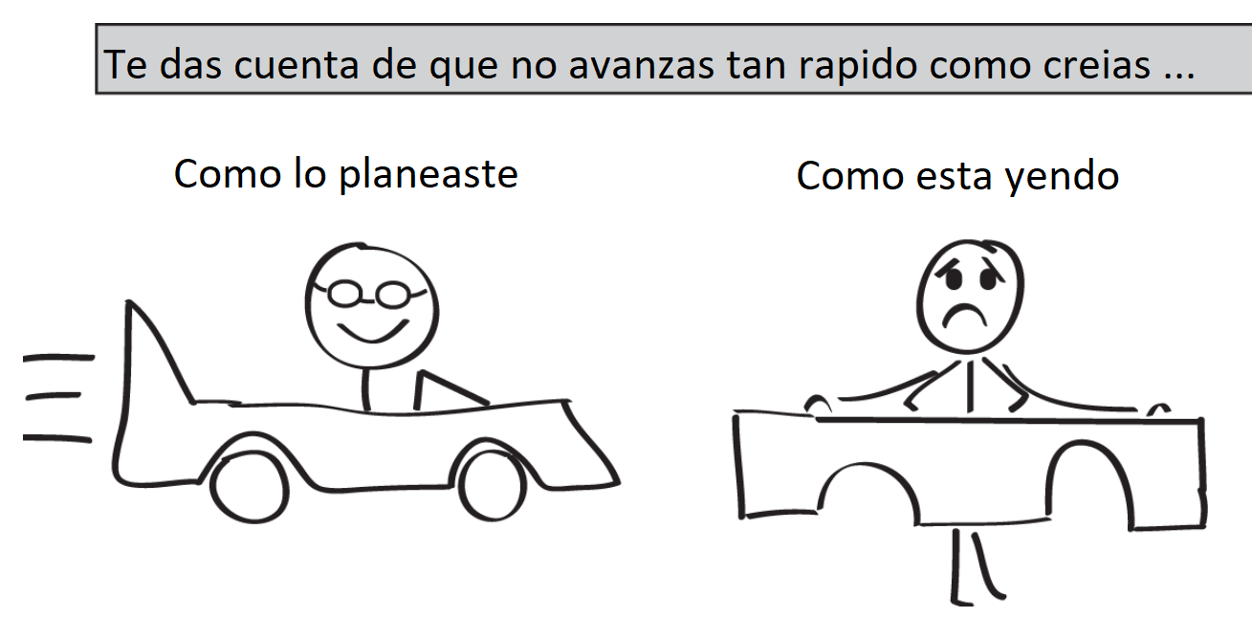
*Un proyecto es una bomba de tiempo el cual se debe saber controlar
*la necesidad de un desarrollo inmediato por parte de las empresas
*afán por cumplir
*Es muy visible, abierto y honesto
*la planificación ágil
*Permítanos hacer promesas que podemos cumplir

Slide 12
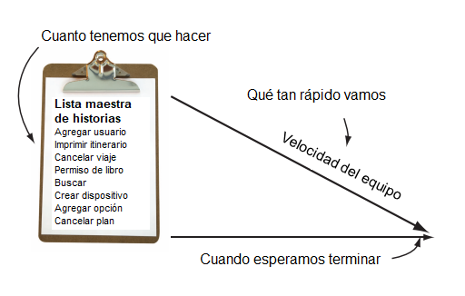
Tareas pendientes en un proyecto ágil se llama lista de historias maestras. las funciones que a nuestros clientes les gustaría ver en sus sofware. La velocidad a la que convertimos las historias de usuario en software funcional se denomina la velocidad del equipo
# iteraciones = esfuerzo total / velocidad estimada del equipo
el comienzo del proyecto, y hasta que construyamos algo de valor y medir cuánto tiempo lleva, no sabremos cuán realistas son nuestras fechas

Slide 13
Pasos para la Implementación de la Metodología Ágil

Slide 14
Paso #1: Crear la Master Story List
Master Story List:
(1 a 6 meses de esfuerzo)
Colección de historias de usuario
Lo que el usuario quiere ver en su software
Priorizada por el cliente
Estimada por el equipo
Es la base del plan de trabajo
Definir el Release:
(Conjunto de historias de usuario que tienen sentido para el cliente)
M (Minimal): La mínima cantidad de historias, el 20% de características que definen el 80% del proyecto
M (Marketable): Que sea de valor para el cliente
F (Functionality): Que se entrega funcionando

Slide 15
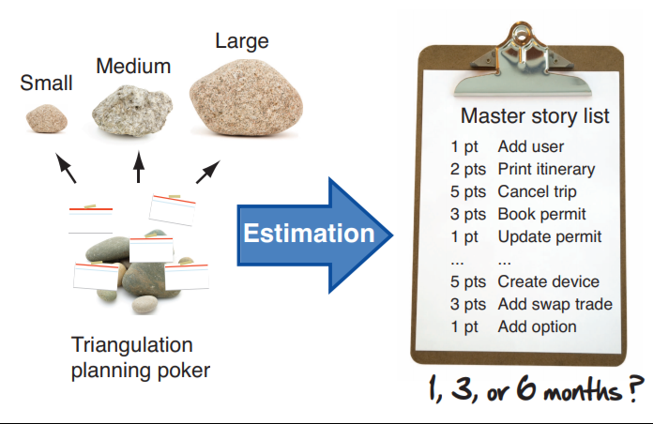
Paso #2: Estimación del proyecto
En este paso se asignan valores de esfuerzo a cada una de las tareas para llegar a un estimado en tiempo de la duración del proyecto

Slide 16
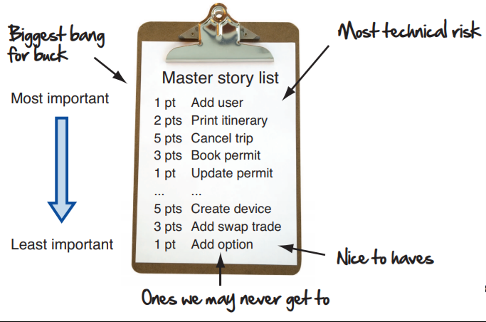
Paso #3: Priorizar
Debe ser acordado con el cliente. Sin embargo, una de las principales recomendaciones es realizar las características que tengan mayor importancia para el cliente y a su vez prueben la arquitectura del sistema. Permitiendo la conexión temprana e2e. De esta forma se reduce el riesgo técnico considerablemente.

Slide 17
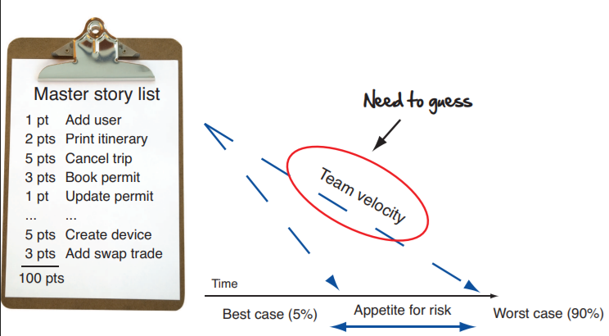
Paso #4: Estimar la velocidad del equipo
Las metodologías ágiles funcionan porque se planea el futuro con base en lo que ha sido probado en las entregas pasadas.
Es normal que la velocidad del equipo fluctúe mientras se encuentra la mejor forma de trabajar juntos.

Slide 18
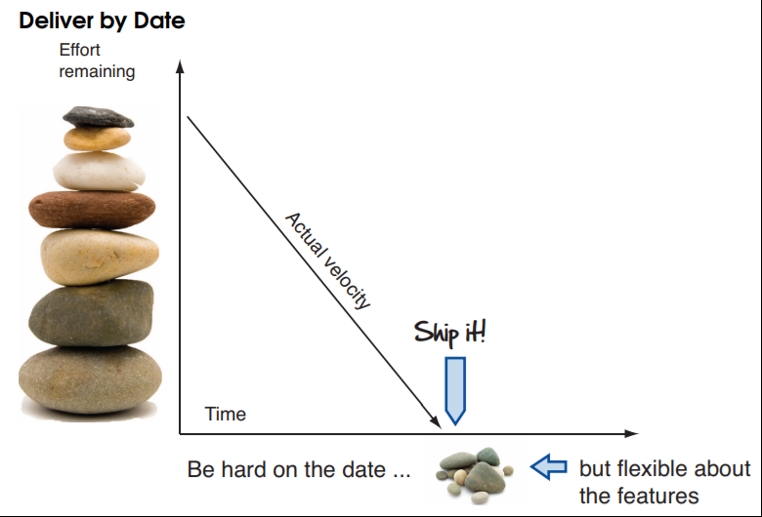
Paso #5: Escoger Algunas Fechas
Se puede fijar una fecha de entrega
Una fecha por set de características.

Slide 19
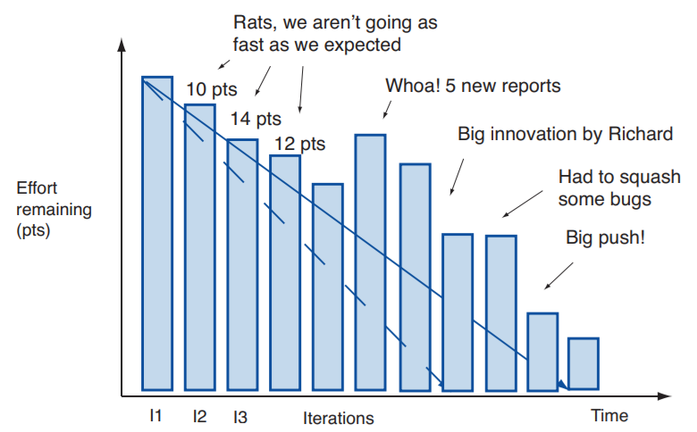
The Burn-Down Chart
(Diagrama de Quemado Descendente)
Indica:
Qué tanto trabajo se ha hecho
Cuánto trabajo queda
La velocidad del equipo
La fecha esperada de finalización

Slide 20
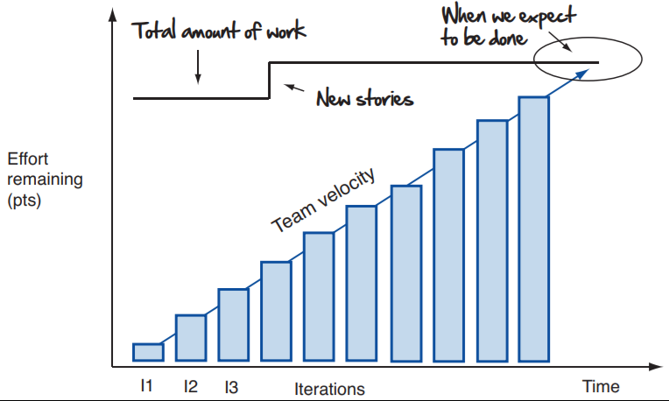
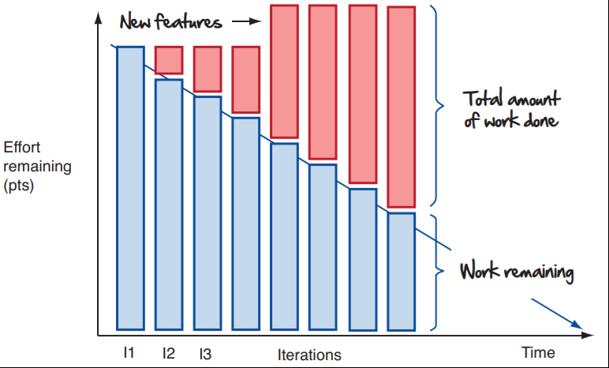
The Burn-Up Chart
(Diagrama de Quemado Ascendente)
Preferido por algunos ya que permite la integración de nuevas historias de usuario.

